Slide 1
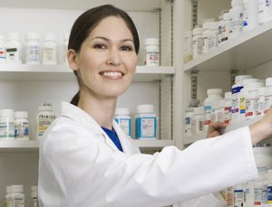
ИВАНОВСКИЙ ФАРМАЦЕВТИЧЕСКИЙ КОЛЛЕДЖ
СПЕЦИАЛЬНОСТЬ: ФАРМАЦИЯ

Slide 2
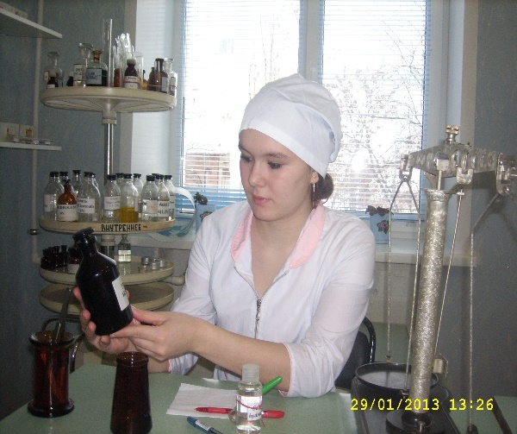
КТО ТАКОЙ ФАРМАЦЕВТ?
Фармацевт – это специалист в области изготовления, исследования и продажи лекарственных препаратов. Это второй человек после врача, к которому мы обращаемся, если возникли проблемы со здоровьем.
Фармацевт должен знать, как препараты действуют на организм, есть ли у них противопоказания.
ГДЕ РАБОТАЕТ ФАРМАЦЕВТ?
Фармацевт может работать:
в аптеке;
В оптовых фирмах, занимающихся реализацией лекарственных препаратов (на аптечных складах);
В лабораториях;
На предприятиях по производству лекарственных препаратов.

Slide 3
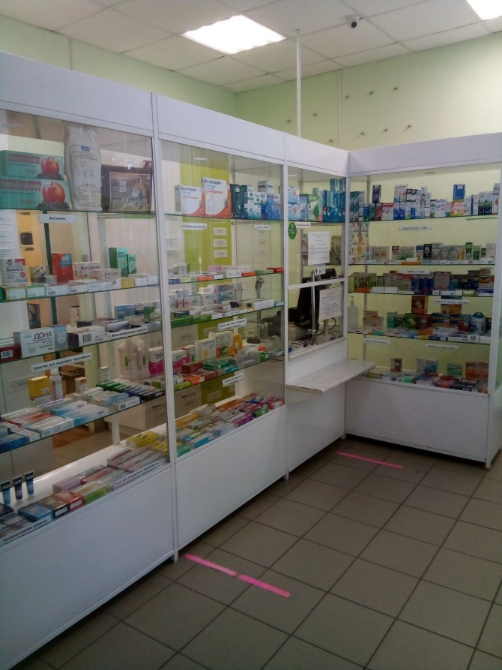
ОСОБЕННОСТИ ПРОФЕССИИ ФАРМАЦЕВТА
Фармацевт много общается с посетителями аптеки.
Он консультирует посетителей аптеки о том, как правильно принимать лекарства, где и как хранить их в домашних условиях. Если необходимо, то фармацевт помогает оформить заказ на отсутствующий в аптеке препарат. В некоторых ситуациях, выслушав посетителя аптеки, фармацевт рекомендует ему обратиться к врачу.

Slide 4
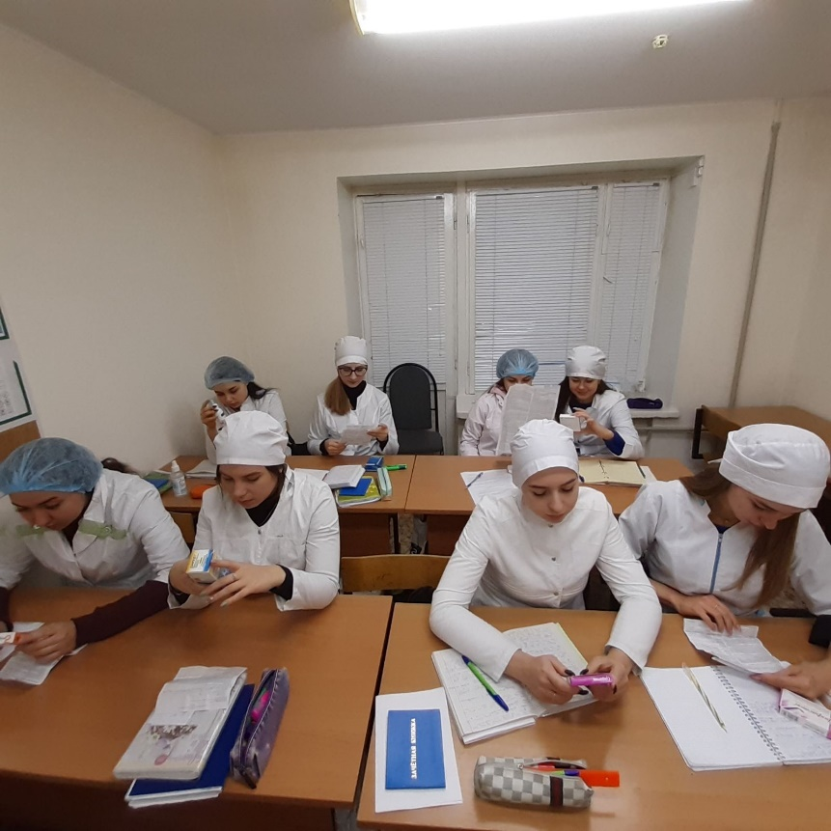
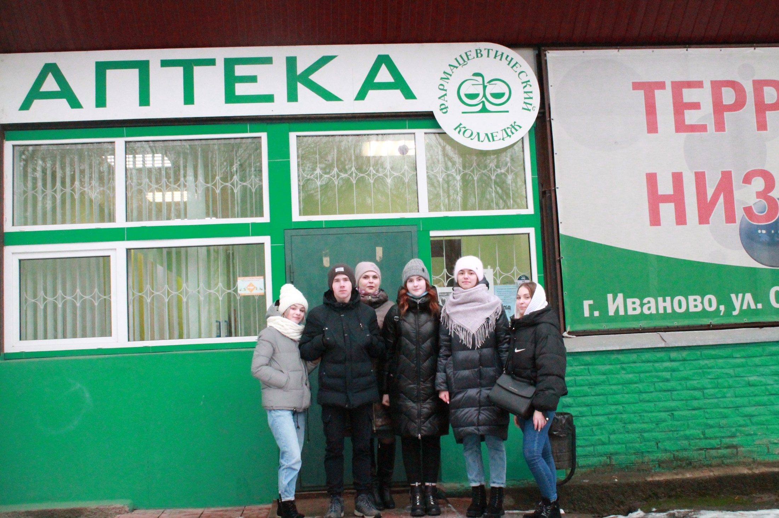
ОТВЕТСТВЕННОСТЬ В ПРОФЕССИИ ФАРМАЦЕВТА
Работа фармацевта очень ответственная. Он должен исключить любые ошибки в своей деятельности. Ошибка в приготовлении лекарственного препарата или иногда даже выдача лекарства в отделе ручной продажи может принести серьезный вред здоровью человека.

Slide 5
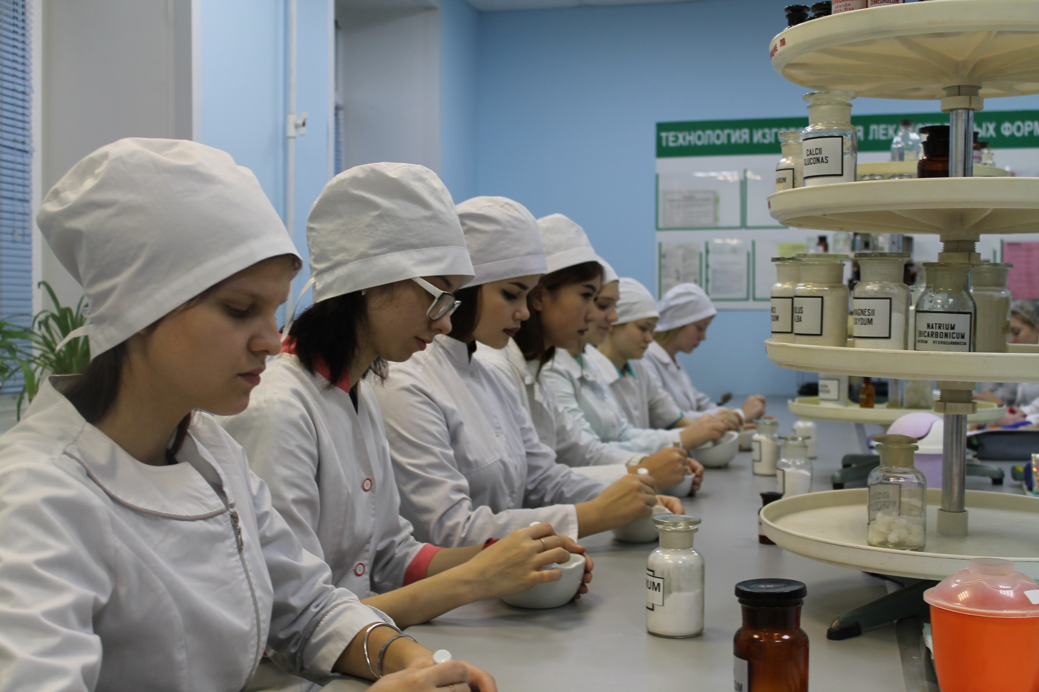
ЧТО ДОЛЖЕН ЗНАТЬ ФАРМАЦЕВТ?
- Лекарственные препараты и их состав;
Технологию приготовления лекарственных препаратов;
Воздействие препаратов на организм;
Побочные действия препаратов на организм;
Использование лекарственных препаратов.
Растительные препараты, их действующие вещества и принципы использования;
Фармацевт должен уметь:
- Оценивать качество лекарственных препаратов физическими и химическими методами

Slide 6
ТРЕБОВАНИЯ ПРОФЕССИИ
К ЛИЧНОСТИ
Эмоциональная устойчивость
Умение общаться
Эмпатия ( умение сочувствовать), отзывчивость
Честность, ответственность, последовательность
Хорошая память
Хорошо развитое внимание
Хорошая координация тела

Slide 7
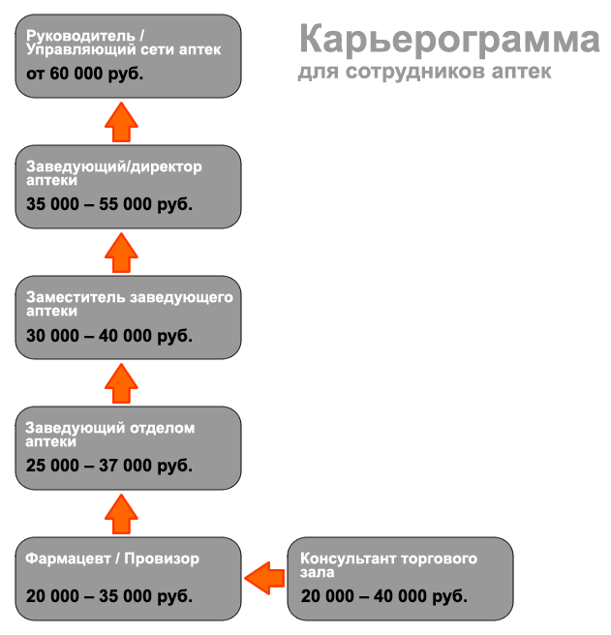
Заработная плата:
Чтобы руководить аптекой, нужно получить высшее образование.
Фармацевт с высшим образованием называется провизор

Slide 8
ТРУДОУСТРОЙСТВО
Выпускники колледжа работают в аптечных организациях всей России.
В колледже работает Центр занятости студентов и содействия трудоустройству выпускников.
Базы прохождения учебно-производственных практик с последующим трудоустройством:
ООО «Невис» (г. Санкт-Петербург)
ООО «Аптека 36,6», «Горздрав», «А.В.Е»
(г. Москва, Московская область)
Аптечная сеть «Апрель»
( по всей России)
ООО «Солекс», ИП Печникова аптечная сеть «Мир лекарств»
(г. Иваново, Ивановская область)
ООО «Фармация» Фрунзенского р-на г. Иваново

Slide 9
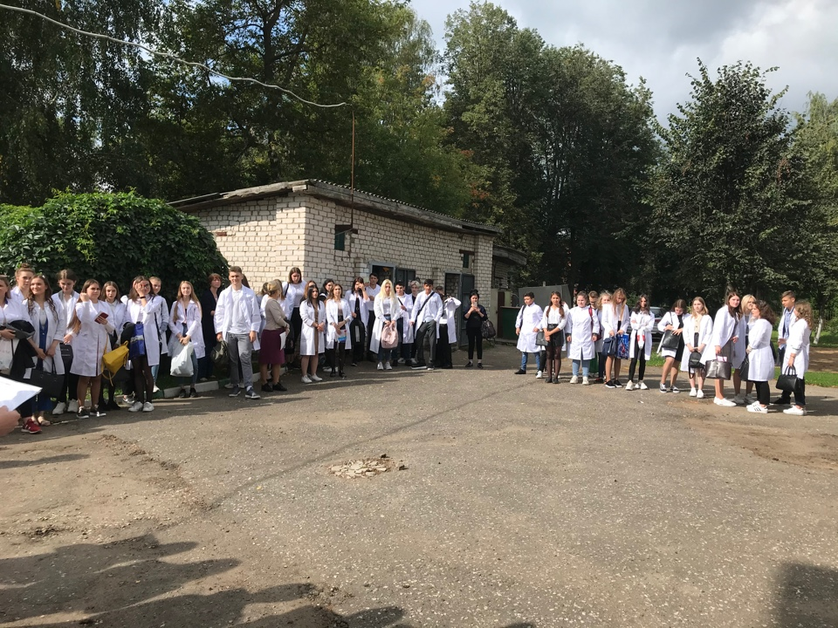
Плюсы и минусы профессии:
Плюсы: - Быстрый карьерный рост. - Живая, динамичная работа. - Высокий спрос на рынке труда
Минусы: - Посетители аптеки не всегда "белые и пушистые"... - Часто ненормированный рабочий день, ночные смены.

Slide 10
ВЫБИРАЙТЕ СВОЮ ПРОФЕССИЮ
И ПУСТЬ ОНА ВЫБЕРЕТ ВАС!!!

